Slide 1
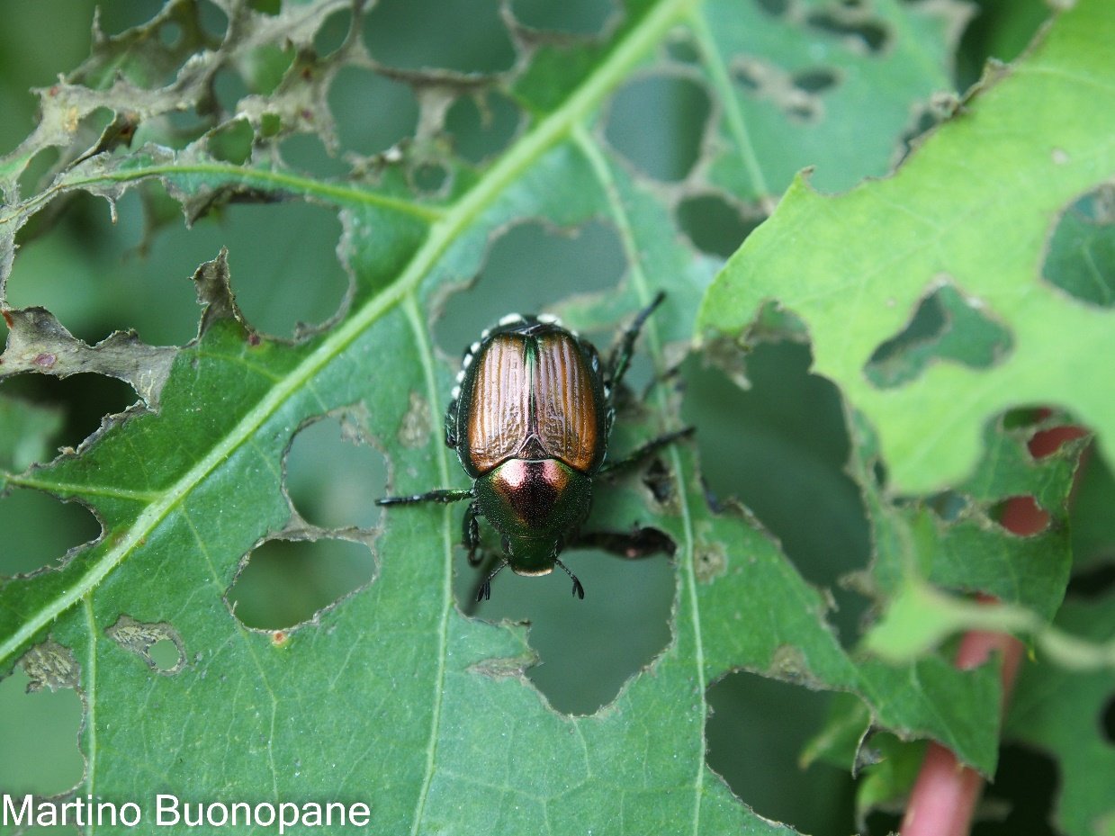
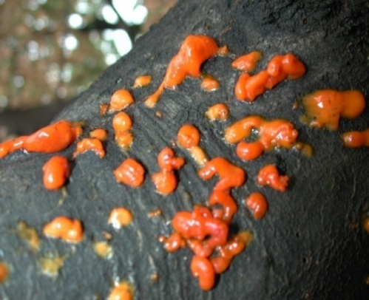

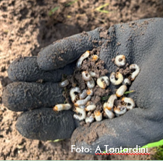

Foto: M.Buonopane
Foto: A.Tantardini
Foto: A.Tantardini
Foto: A.Tantardini
Piante ornamentali: insetti e malattie di nuova e recente introduzione
27 Novembre 2024 ore 17,00 - 19,00
Incontro online trasmesso dalla sede ODAF di Varese
PROGRAMMA
17.00-17.10: Saluti di benvenuto
Elisabetta Branca – Vice Presidente ODAF Varese
Pierfranco Offredi – Consigliere ODAF Varese
17.10-17.30:
Mariangela Ciampitti - Servizio Fitosanitario di Regione Lombardia
“Standards internazionali e leggi per prevenire e controllare la diffusione di nuovi organismi nocivi alle piante»
Verranno illustrati gli strumenti normativi adottati, a livello europeo ed internazionale, per prevenire e contenere il sempre più rapido diffondersi di nuovi parassiti e agenti patogeni, esaminando alcune problematiche fitosanitarie di interesse per le produzioni lombarde, tra cui le ornamentali.
17.30-18.45:
Andrea Tantardini - Fitopatologo libero professionista
«Parassiti e patogeni delle piante ornamentali di recente e nuova introduzione»
La presentazione fornirà fotografie ed elementi utili per il riconoscimento di insetti e malattie di nuova e recente introduzione su diversi ospiti di piante ornamentali fornendo indicazioni per la prevenzione e per la difesa con tecniche a basso impatto e nel rispetto del PAN.
18.45- 19.00 : Domande e discussione finale
Iscrizione obbligatoria entro il 22 novembre
inquadrando il QR Code, oppure seguire https://fodaflombardia.elogos.cloud/catalog/course/237
Si riceverà link per seguire la diretta
La partecipazione è aperta agli iscritti agli Ordini dei Dottori Agronomi e dei Dottori Forestali
CFP 0,25 come da vigente regolamento formativo
Costo 20 € , N minimo partecipanti 25
Ordine dei Dottori Agronomi e dei Dottori Forestali della provincia di Varese, Via dei Campigli 5 - 21100 Varese https://ordinevarese.conaf.it/

